Slide 1
жанрово-стильові особливості сучасної української масової літератури

Slide 2
Масова література
Потужний резонатор соціокультурних тенденцій
Спосіб соціалізації людини
Спосіб адаптації до дійсності

Slide 3
Масова література – це складне утворення, що є частиною словесності і масової культури
поширена
Масова література
найбільш
розповсюджена
читана у світі

Slide 4
У добу постмодернізму розвинулася ідея зрощення масової та елітарної літератури, «стирання меж» та «знищення бар'єрів» між ними (Леслі Фідлер)

Slide 5
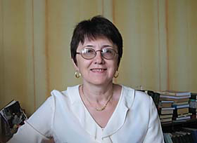
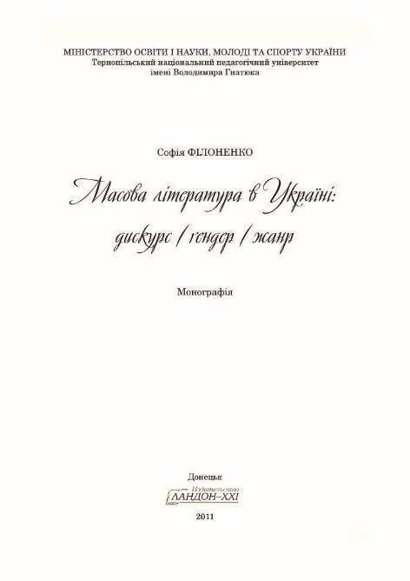
Наукові розвідки із масової літератури:
Софія Філоненко
Тамара Гундорова

Slide 6
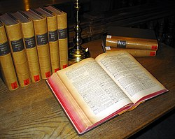
тексти Масової літератури
актуальні
дискусійні
рейтингові
здобули визнання у країнах Європи
екранізовані

Slide 7
Жанрові різновиди масової літератури
Нуар
Готичний
Детектив
Фентезі
Бойовик
Наукова
фантастика
Мелодрама

Slide 8
Завдання курсу:
націлити студентів на сприйняття сучасної масової літератури;
звернутися до дискусії під час роботи над художніми текстами;
запропонувати актуальні цікаві зразки творів для аналізу

Slide 9
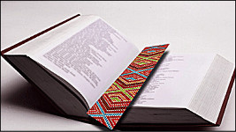
Обізнаність із сучасною масовою літературою формує:
Літературні уподобання;
Розширює світогляд;
Сприяє формуванню незалежного мислення.

Slide 10
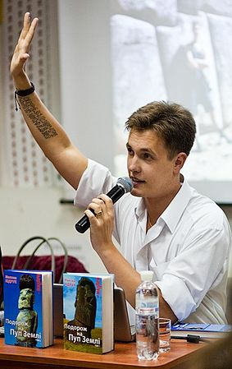
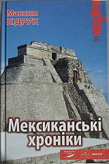
Персоналії:
Макс Кідрук- майстер жанру тревелогу та автор низки науково-фантастичних творів

Slide 11
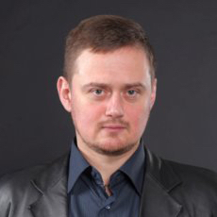
Андрій Кокотюха- відомий автор готичних романів та ретродетективів

Slide 12
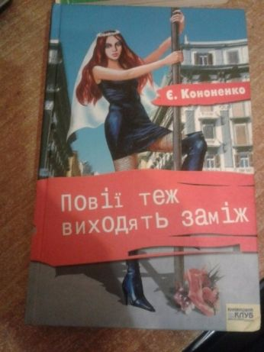
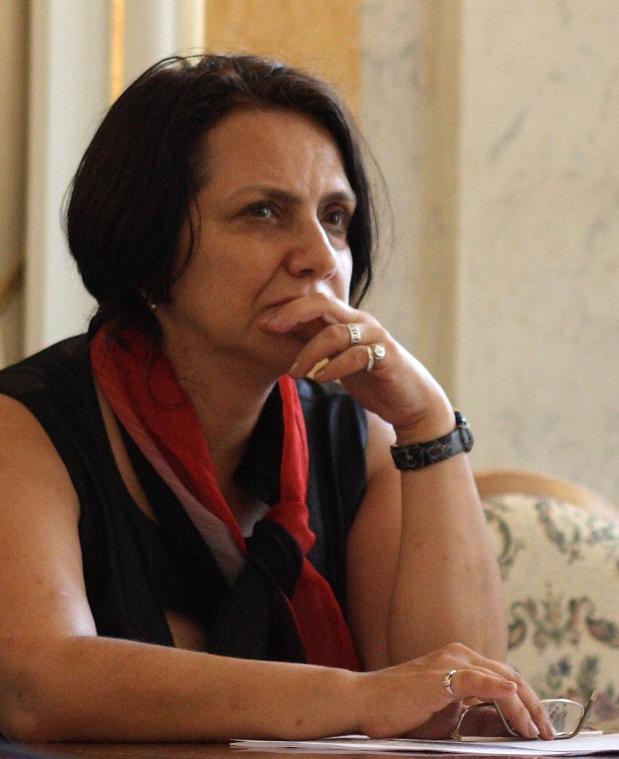
Євгенія Кононенко- мисткинЯ універсального жанру, її детективи вражають інтригою. А феміністична проза захоплює відвертістю

Slide 13
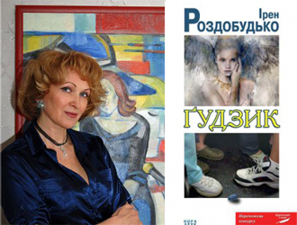
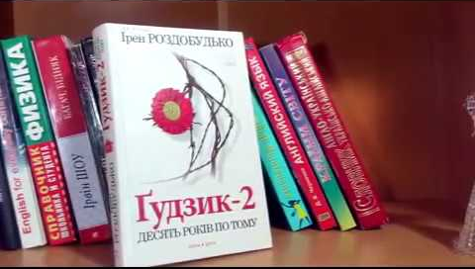
Ірен роздобудько- майстер психологічної жіночої прози

Slide 14
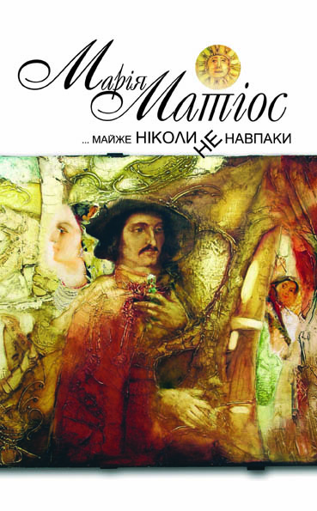
Марія Матіос- «гранд-дама» української літератури, найплідніша письменниця України

Slide 15
Василь шкляр- письменник. Який своєю творчістю поклав край нескінченним дискусіям про непримиренність елітарної та масової літератури

Slide 16
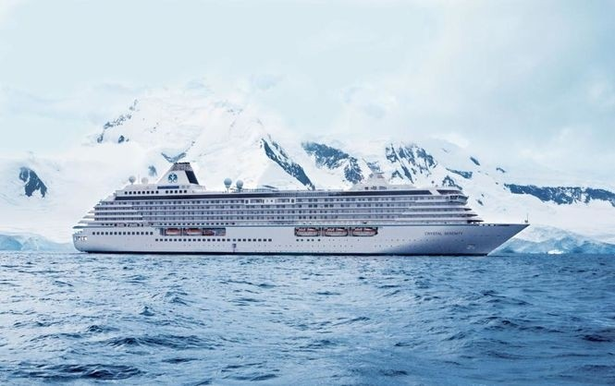
М. Жулинський про необхідність популяризації масової літератури: «Давно уже в моїй уяві зародився символічний образ літератури у вигляді океанського лайнера. Ми бачимо його верхню, елітну частину з палубами, капітанським містком.
А та важлива частина корабля, що нижче ватерлінії, мені нагадує масову літературу, без якої не може триматися на плаву література висока, елітарна».

